Slide 1
第2章 C数据类型
哈尔滨工业大学
计算机科学与技术学院
苏小红
sxh@hit.edu.cn

Slide 2
本章学习内容
 常量和变量，整型和实型
 标识符命名，变量的定义和赋值
 计算数据类型占用内存空间的大小

Slide 3
2.1常量与变量
C语言程序处理的数据形式
  常量（constant）
    在程序中不能改变其值的量
  变量（variable）
    其值在程序执行过程中是可以改变的

Slide 4
一个简单的C程序例子
编译预处理命令
#include <stdio.h>
/*函数功能：计算两个整数相加之和
入口参数：整型数据a和b
返回值： 整型数a和b之和
*/
int Add(int a, int b)
{
return (a + b);
}
/*主函数*/
main()
{
int x, y, sum = 0;
printf("Input two integers:");
scanf("%d%d", &x, &y); /*输入两个整型数x和y*/
sum = Add(x, y); /*调用函数Add计算x和y相加之和*/
printf("sum = %d\n", sum); /*输出x和y相加之和*/
}
程序注释
并列的两个函数
其中主函数是
程序的入口

Slide 5
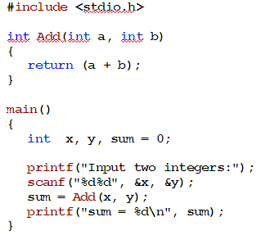
C程序常见符号分类
关键字（Keyword）
  又称保留字（ C Reserved Word ）
    A word that has special meaning in C
标识符（Identifier）
  系统预定义标识符（C Standard Identifier）
    A word having special meaning but may be redefined (but is not recommended!!)
  用户自定义标识符
    变量，函数名，……

Slide 6
C程序常见符号分类
运算符（Operator）
  详见附录C
分隔符（Separator）
  空格、回车/换行、逗号等
其他符号
  {和}标识函数体或语句块
  /*和*/是程序注释的定界符
常量（Constant）

Slide 7
2.1.1常量（Constant）
十进制
长整型
无符号整型
八进制
十六进制
在程序中不能改变其值的量
包括:
  整型(如 0,67, -2, 123L, 123u, 022, 0x12)
    默认为int
  实型(如 2.3, 1.2e-5, 2.73F, 2.73L)
    默认为double
  字符型(如 'z', '3', '$', '\n' )
    用\开头的字符为转义字符, 代表1个字符
  字符串(如 "UKM", "1", "5a" )
  枚举型
十进制小数
指数形式
单精度实型
长双精度实型

Slide 8
2.1.2变量（Variable ）
变量的值在程序执行过程中是可以改变的
变量的属性
  Name 变量名
  Type 变量类型
  Value 变量的值
  Address 变量的存储单元——地址

Slide 9
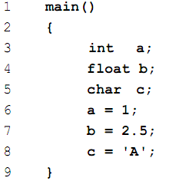
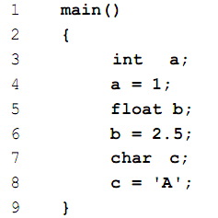
变量声明(Variable Declaration)
变量的声明
  类型关键字 变量名;
使用变量的基本原则
  变量必须先声明，后使用
  所有变量必须在第一条可执行语句前声明
声明的顺序无关紧要
一条声明语句可声明若干个同类型的变量

Slide 10
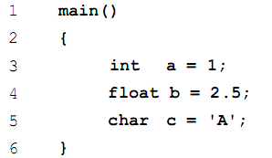
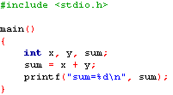

变量声明(Variable Declaration)
声明变量是初始化变量的最好时机
  不被初始化的变量，其值为随机数
结果会是什么？

Slide 11
变量赋值(Variable Assignment)
运算规则：
变量 ← 表达式
语法：
变量 = 表达式 ;
规则： 左值和右值类型一致
Valid Example: Invalid Example:
int x; int y;
x = 12; y = 5.75;

Slide 12

2.3数据类型（Data Type）
为什么要区分类型？
变量的类型决定了
  数据的存储形式
  合法的取值范围
  占用内存空间的大小
  可参与的运算种类

Slide 13
数据类型（Data Type）
基本整型
长整型
整型
短整型
无符号整型
基本类型
单精度实型
实型（浮点型）
双精度实型
字符型
枚举类型
长双精度实型
数据类型
数组类型
构造类型
结构体类型
共用体类型
指针类型
无类型

Slide 14
基本数据类型
int
  整数，在目前绝大多数机器上占4个字节
  TC 2.0，2个字节
float
  单精度浮点数，4个字节
double
  双精度浮点数，8个字节
char
  字符，1个字节
  表示256个ASCII字符，或0~255的整数

Slide 15
数据类型修饰符
short
  short int，简写为short，短整数，2个字节
long
  long int，简写为long，长整数，4个字节
  long double，长双精度（高精度）浮点数，10个字节
unsigned
  用来修饰char、int、short和long
  无符号整数（正整数和0）

Slide 16
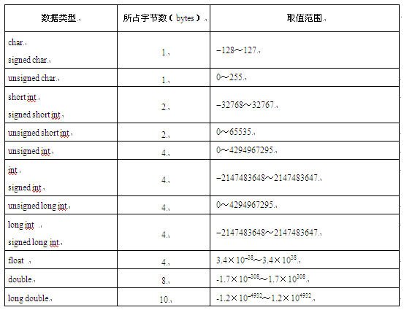
不同类型取值范围不同
C语言直接提供的任何类型都有取值范围

Slide 17
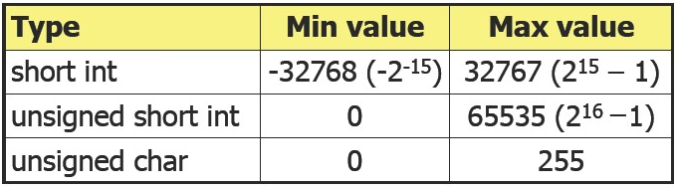

不同类型取值范围不同
Most significant bit (MSB) is sign(最高位为符号位)

Slide 18

2.4如何计算变量或数据类型
所占内存空间的大小
英文称谓 | 中文称谓 | 换算方法
bit(b) | 位（比特）
Byte(B) | 字节 | 1 B == 8 b
Kilobyte(KB) | K | 1 KB == 1,024 B
Megabyte(MB) | 兆 | 1 MB == 1,024 KB
Gigabyte(GB) | G | 1 GB == 1,024 MB
Terabyte(TB) | T | 1 TB == 1,024 GB
1 TB = 1024 GB
1 GB = 1024 MB
1 MB = 1024 KB
1 KB = 1024 B
1 B = 8 b
Notes:
为什么是1024而不是更容易计算的1000？
为什么是8而不是更直观的10？
这将在计算机原理课解答。

Slide 19
2.4如何计算变量或数据类型
所占内存空间的大小
一个位有多大？
  只能是0或者1，二进制
一个字节有多大？
  可以表示0~255之间的整数
Notes:
未来的趋势是任何字符，无论英文、中文还是其它文字，都用两个字节来表示。这种编码叫做UNICODE

Slide 20

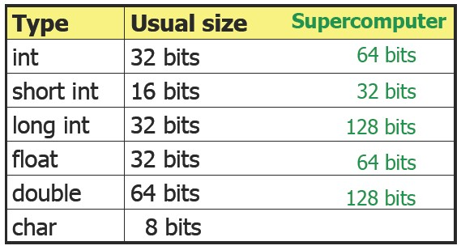
不同类型占用的内存字节数不同
同种类型在不同的平台其占字节数不尽相同
  如int在16位、32位和64位系统上分别占2、4和8个字节
不要对变量所占的内存空间字节数想当然
  用sizeof获得变量或者数据类型的长度
现象与危害
  在平台间移植时会出现问题，导致数据丢失或者溢出
注意！

Slide 21

sizeof到底是什么？
C语言的关键字，并非函数
  计算类型占用的字节数
两种语法形式
sizeof(类型)
  结果为类型占用的字节数
  sizeof(表达式)
  结果为表达式值所属类型占用的字节数
  一般都使用sizeof(变量名)

Slide 22
现场演示例2.2
在TC和VC、CB下的运行结果
#include <stdio.h>
main()
{
printf("Data type Number of bytes\n");
printf("------------ ---------------------\n");
printf("char %d\n", sizeof(char));
printf("int %d\n", sizeof(int));
printf("short int %d\n", sizeof(short));
printf("long int %d\n", sizeof(long));
printf("float %d\n", sizeof(float));
printf("double %d\n", sizeof(double));
}

Slide 23
2.5变量的赋值和赋值运算符
简单赋值（Simple Assignment）
语法:
变量 = 表达式 ;
Don’t forget the semicolon !!
Every assignment expression has a value

Slide 24
多重赋值
Multiple Assignment
语法:
变量1 = 变量2 = 表达式 ;
变量1 = (变量2 = 表达式) ;
Don’t forget the semicolon !!
右结合：从右向左赋值

Slide 25
多重赋值
Multiple Assignment
  Example:
  int a, b;
  float x, y;
  . . .
  a = b = 0;
  x = y = 100.0;
a
??
0
??
0
b
x
??
100.0
y
??
100.0

Slide 26

Questions and answers

